Slide 1

Ecosistemas de aplicaciones
Domiciano RIncón
Diseño de medios interactivos

Slide 2
Composición del curso
1
2
3
4
5
6
7
8
9
10
11
12
13
14
15
16
Android
Eclipse Processing
UDP
TCP
Android
HTML
Firebase
Medio de comunicación
Componente del ecosistema

Slide 3

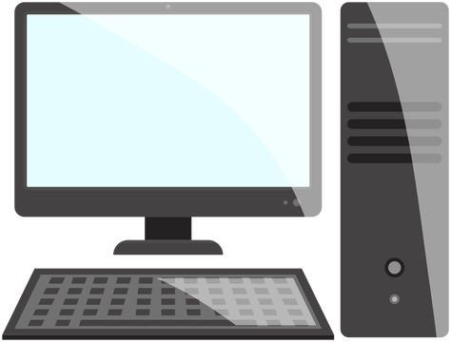

Fundamentos
Código
Objetos

Slide 4

Composición del curso
Código
Arreglos
Colecciones
Estructuras de datos

Slide 5

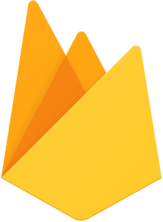
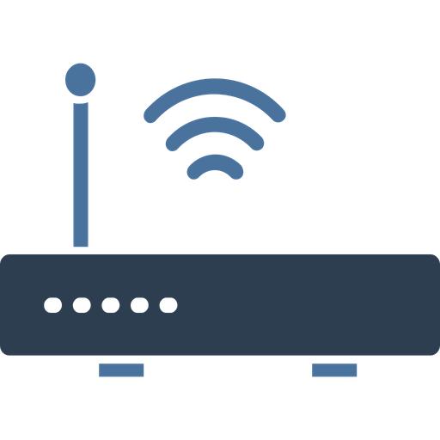
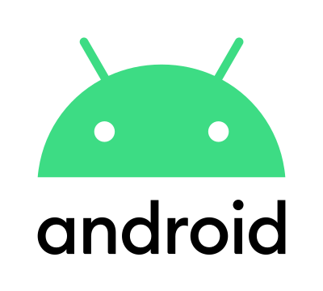

Composición del curso
TCP/UDP
Firebase
Internet
Local

Slide 6
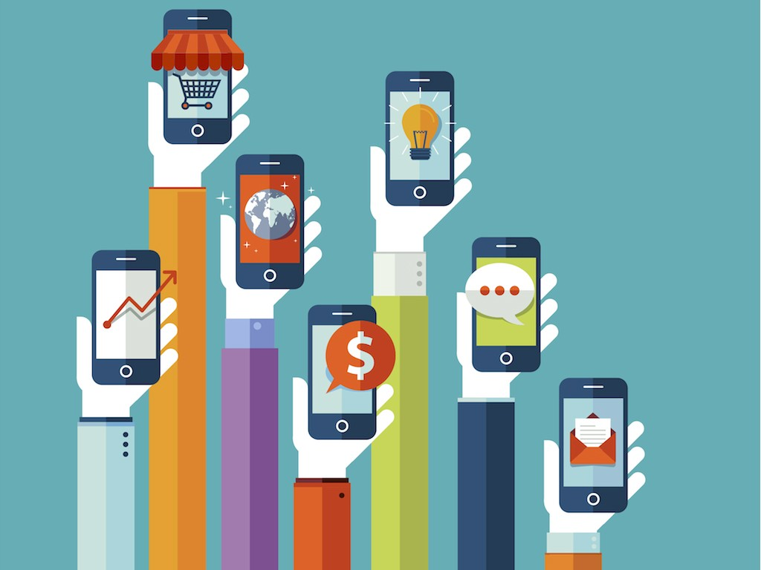
Introducción de Android

Slide 7
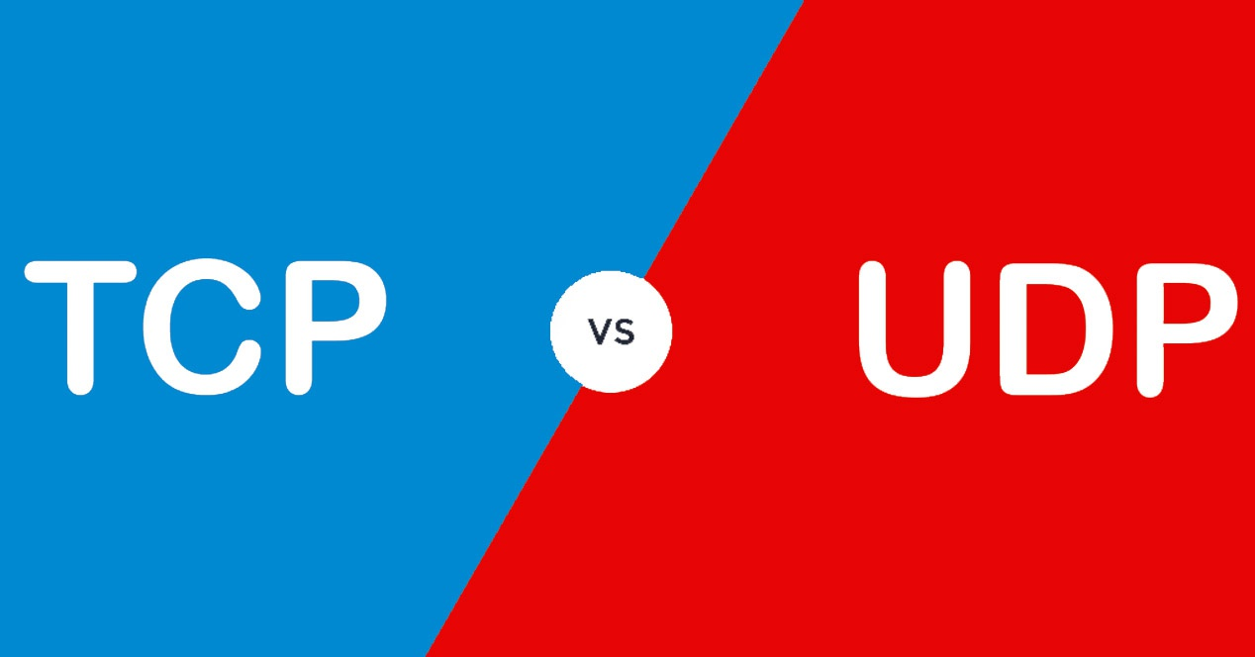
TCP y UDP

Slide 8
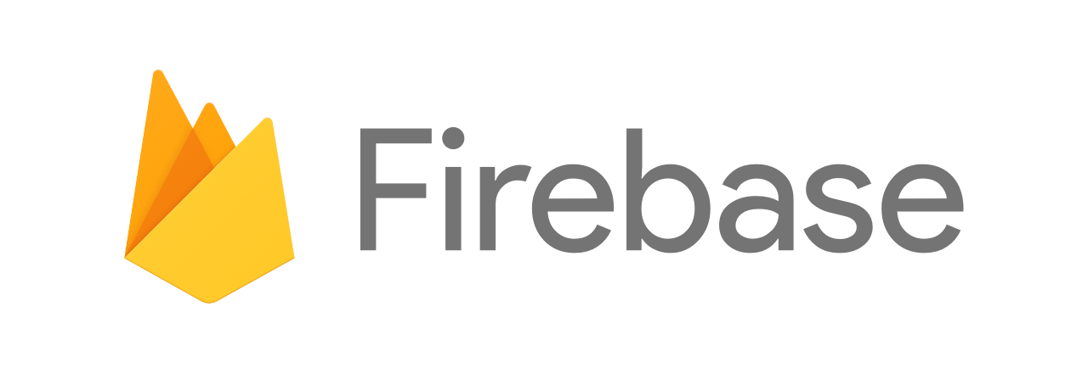
Firebase

Slide 9
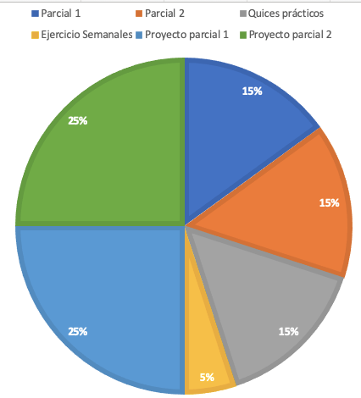
Notas

Slide 10
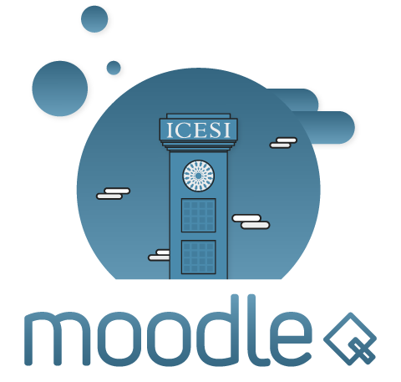

Comunicación

Slide 11
Comunicación
Síncrono
Asíncrono
Solución de dudas
Conceptual
Implementación
Prácticas

Slide 12
Comunicación
Síncrono
Asíncrono
Solución de dudas
Conceptual
Implementación
Prácticas
Prácticas

Slide 13
Clase 1
Conceptos iniciales
Familiarización con el sistema

Slide 14
1. Introducción

Slide 15
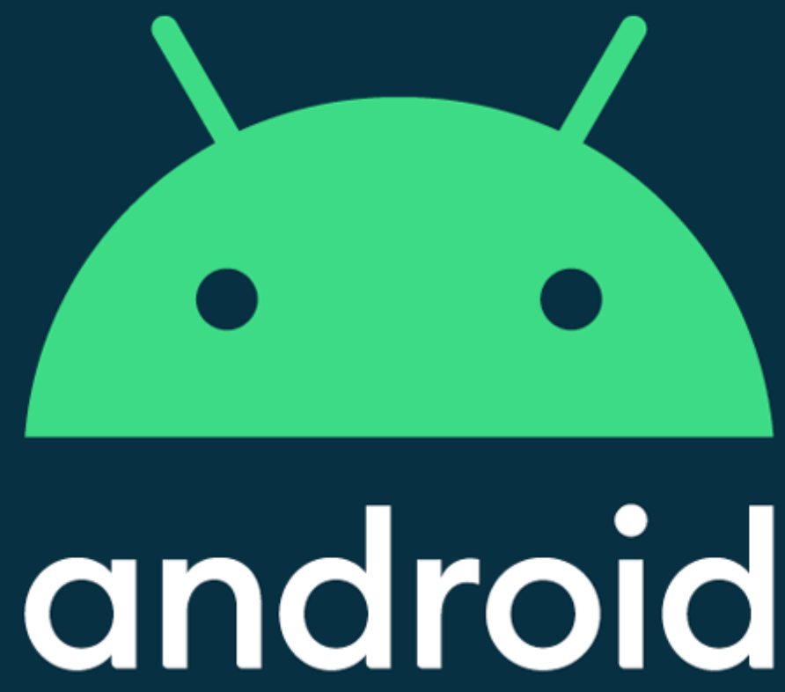
Sistema Operativo
Es un sistema operativo diseñado para ser ejecutado por dispositivos móviles con pantalla táctil.
En los últimos años debido a su diseño basado en aplicaciones y su licencia libre, ha sido adoptado por numerosas compañías de electrónica de consumo como el sistema operativo de sus teléfonos
El lenguaje de desarrollo para aplicaciones en Android es JAVA.

Slide 16
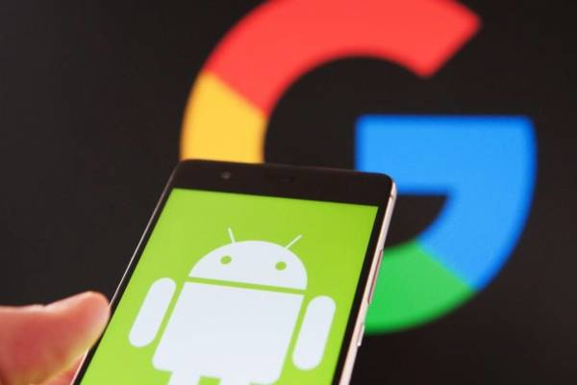
Android y Google
Android es un proyecto financiado por Google. Todos los dispositivos Android van asociados a una cuenta en google.
El gestor de aplicaciones es Google Play Store aunque se pueden instalar aplicaciones sin esta herramienta.
Android ha sido tan versátil que incluso se usa para videoconsolas, televisores, relojes y hasta automóviles

Slide 17
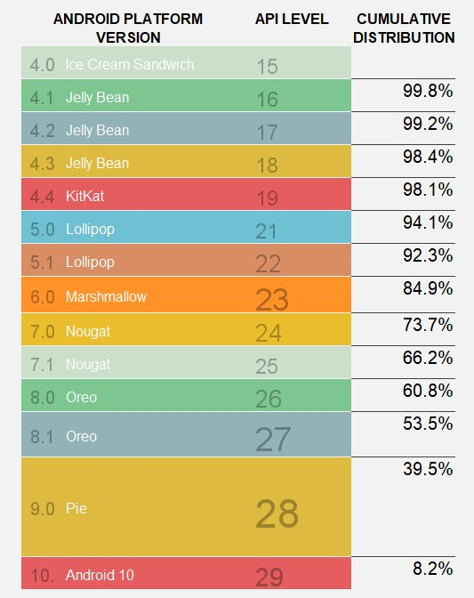
API

Slide 18
Diseño móvil
Android

Slide 19
Tendencia de desarrollo
Desarrollo Nativo
Desarrollo Híbrido
<View>
<Image style={…}/>
<Image style={…}/>
</View>
Diseño visual + lenguaje de enmaquetado
Lenguaje de enmaquetado

